Slide 1
LA SEGURIDAD Y PROTECCIÓN
SUS CARACTERÍSTICAS
Y NORMATIVAS

Slide 2
EL SISTEMA DE SEGURIDAD Y PROTECCIÓN
SE DEFINE
(Por el D/L 186/98)
Como el conjunto de medidas organizativas y de control, personal y medios de seguridad y protección, destinados a garantizar la integridad y custodia de las personas, bienes y recursos ante posibles amenazas de diversa índole.

Slide 3
La definición de SISTEMA puede ser asumida de muchas formas y existen muy diversas variantes de definirlo. En aras del mejor entendimiento extraeremos de todas las definiciones los aspectos esenciales que lo identifican y caracterizan:
Es un conjunto de ELEMENTOS, procesos, actividades, etc
Existe una INTERRELACIÓN entre esos elementos
Esa interrelación se realiza para un fin o para el logro de un OBJETIVO

Slide 4
¿CUÁLES SERÍAN LOS ELEMENTOS DEL SISTEMA?
Para responder esa pregunta nos remitiremos al concepto de Sistema de Seguridad y Protección dado al inicio.
ELEMENTOS
REGULADORES o NORMATIVOS
ORGANIZATIVOS
MEDIOS
FUERZAS O PERSONAL

Slide 5
Sistema de Seguridad
Esquema Básico
Medios Humanos
Seguridad
Medidas Organizativas
Medios Técnicos

Slide 6
DE LAS DIFERENTES DEFINICIONES O SIGNIFICADOS DEL TÉRMINO SEGURIDAD PODEMOS ASUMIR ALGUNOS CRITERIOS IMPORTANTES A TENER EN CUENTA PARA EXPRESAR EL SIGNIFICADO DE NUESTRO ANÁLISIS
La seguridad es: LA NECESIDAD BÁSICA Y ANCESTRAL DE LAS PERSONAS, de LOS BIENES Y A LOS SERES DE LOS QUE SE SIENTE RESPONSABLE, ESTAR LIBRES DE PELIGROS, RIESGOS O DAÑOS EN UN LUGAR DETERMINADO, ETC
LA SEGURIDAD es un estado que se alcanza después de un proceso mental con respecto a los posibles riesgos a los que se va a estar expuestos. A este proceso le denominamos “ANÁLISIS DE RIESGOS”
RIESGO: Es todo evento susceptible de ocurrir que origina como resultado un DAÑO
Todo RIESGO porta una AMENAZA: Es la expresión formal del Riesgo
DAÑO: Es toda variación objetiva o subjetiva del valor de un BIEN

Slide 7
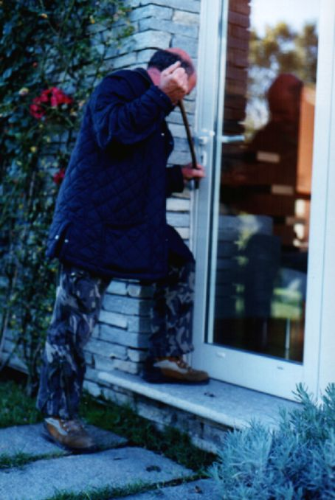
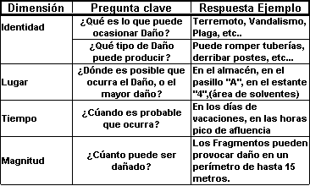
Seguridad: Estado o Condición de estar libre de daño, peligro mal y riesgo.
Amenaza: es todo objeto, sustancia o evento, cuya energía al ser liberada en circunstancias de proximidad, (lugar y momento), pueda producir un Daño.

Slide 8
EN EL ESQUEMA LÓGICO DEL PROCESO DE ANÁLISIS DE RIESGO PODEMOS APRECIAR LA RELACIÓN EXISTENTE ENTRE ESTOS TÉRMINOS:
Proceso de Análisis
NO
CUANDO NO EXISTE O NO SE ESTÁ EXPUESTO
RIESGO
SI
AMENAZA
(Impacto)
BIEN
(Capacidad)
DAÑO
(Vulnerabilidad)
=
Muy elevados
Muy Vulnerables
Puntos Vitales
DAÑO
(Vulnerabilidad)
Elevados
Vulnerables
Áreas Reservadas
EL OBJETIVO O LO MÁS IMPORTANTE PARA LA SEGURIDAD LO CONSTITUYEN LOS PUNTOS VITALES Y ÁREAS RESERVADAS
LOS NIVELES DE VULNERABILIDAD SE DETERMINAN MEDIANTE UN MÉTODO DE EVALUACIÓN DE RIESGOS

Slide 9
LA PROTECCIÓN
SE MATERIALIZA
A TRAVÉS DEL CUMPLIMIENTO DE FUNCIONES
PREVENCIÓN (evitar, disuadir, persuadir, advertir, informar, etc)
PROTECCIÓN
INVESTIGACIÓN. (análisis, evaluación, sondeo, prueba, control)
DETECCIÓN (descubrir, captar, avistar, sensar, localizar)
RETARDO (demora, dilación, espera, retraso)
RESPUESTA (interrumpir, neutralizar, impedir)

Slide 10
REGULACIONES O NORMATIVAS

Slide 11
ENTRE LAS NORMAS SOCIALES SE ENCUENTRAN, POR EJEMPLO CÓDIGOS DE ÉTICA, ESTATUTOS Y OTRAS DISPOSICIONES.
LAS NORMAS JURÍDICAS SE DIFERENCIAN DE LAS SOCIALES POR SU CARÁCTER DE
OBLIGATORIEDAD
IMPERATIVIDAD
COERCIBILIDAD

Slide 12
PARA ELLO SE UTILIZAN DIFERENTES FORMAS DE EXPRESIÓN LEGISLATIVA DE LAS NORMAS JURÍDICAS. ENTRE ELLAS ESTÁN:
LA LEY,
EL DECRETO-LEY,
DECRETOS
RESOLUCIÓN,
INSTRUCCIÓN, LA CIRCULAR, ETC

Slide 13

RECONOCER LA SEGURIDAD Y LA PROTECCIÓN COMO UN SISTEMA, SIGNIFICA QUE EL
OBJETIVO
SON LOS
BIENES
RECONOCER COMO OBJETIVO ASEGURAR BIENES NOS PERMITE FORMULAR EL
MARCO NORMATIVO JURÍDICO

Slide 14
LA SEGURIDAD Y LA PROTECCIÓN ES UN SISTEMA
(SEGÚN CAP. VIII ART. 40 DEL D-L 186/98)
QUE ESTÁ INTEGRADO POR LOS SUBSISTEMAS:
PROTECCIÓN FÍSICA
PROTECCIÓN A LA INFORMACIÓN OFICIAL
PROTECCIÓN A LA SEGURIDAD INFORMÁTICA
PROTECCIÓN A LAS SUSTANCIAS PELIGROSAS
PROTECCIÓN CONTRAINCENDIO
CADA SUBSISTEMA DISPONE DE UNA NORMATIVA JURÍDICA QUE LO REGULA, FORMÁNDOSE ASÍ EL MARCO NORMATIVO DE LA ESPECIALIDAD DE SEGURIDAD Y PROTECCIÓN

Slide 15
EL DECRETO-LEY 186/98 REGLAMENTO (RESOLUCIÓN 2/01 MININT) El Sistema en general y la Protección Física
EL DECRETO-LEY 199/99 REGLAMENTO (RESOLUCIÓN 1/00 MININT). Protección a la Información Oficial.
RESOLUCIÓN 127/07 MIC. Protección a la Seguridad Informática
EL DECRETO-LEY 225/01 REGLAMENTO (RESOLUCIÓN 1/06 MININT) Protección a las Sustancias Peligrosas
EL DECRETO 202/95. Contravensiones
LEY 62/87 CÓDIGO PENAL. Delitos

Slide 16
El ARTÍCULO 3 del Decreto Ley 186/98 en materia de Seguridad y Protección Física, establece que el estado ejerce las funciones de regulación, fiscalización y control a través del Ministerio del Interior, que funge como
ORGANISMO RECTOR, el que para el cumplimiento de estas funciones tiene las atribuciones siguientes:
Establecer los criterios y niveles de seguridad y protección física para los sectores fundamentales del país;
Establecer los requerimientos para la elaboración de los planes de seguridad y protección física;
Dictar normas y procedimientos en materia de seguridad y protección física;
Dictaminar las propuestas de creación de las entidades, servicios, personal y medios en materia de seguridad y protección física;
CERTIFICAR LA CALIDAD DE LOS SISTEMAS, MEDIOS Y SERVICIOS DE SEGURIDAD Y PROTECCIÓN;
Llevar el registro y control de las Empresas, Agencias y G.S.I, autorizados a prestar servicios de seguridad y protección física;
Realizar la inspección y control en materia de se­guridad y protección física;
Establecer los requerimientos y procedimientos relacionados con:
Las Empresas y G.S.I autorizados a brindar servicios de seguridad y protección física,
El personal de seguridad y protección,
Armamento empleado en la actividad de seguridad y protección física, y
Los medios de Seguridad y Protección;
Promover el desarrollo de la aplicación de la ciencia y la Técnica, así como la formación del personal y su calificación;
Aprobar la importación de medios de seguridad y protección

Slide 17
DEFINICIONES DE LA PROTECCIÓN (D-L 186/98
AGENTE DE SEGURIDAD, ESCOLTA, ESPECIALISTA DE SEG. Y PROT, otros
AMENAZA
ENTIDAD, OBJETIVO
PUNTO VITAL
AREA RESERVADA
MEDIOS DE SEGURIDAD
SERVICIOS DE SEGURIDAD

Slide 18
NIVEL DE RESPONSABILIDAD ANTE LA SEGURIDAD Y Y LA PROTECCION
EL ARTÍCULO 10 del Decreto Ley 186/98 establece que los Jefes de los Organismos y Órganos, son los MÁXIMOS RESPONSABLES de la organización y control del Sistema de Seguridad y Protección en el aparato central, instituciones adscriptas y entidades subordinadas; para ello:
Determinan las formas organizativas
Incluyen en sus planes económicos anuales y perspectivos, los recursos financieros y materiales
Aseguran, que las medidas de seguridad y protección se cumplan a todos los niveles
Garantizan la preparación del personal
NO OBSTANTE DEBEMOS CONCIDERAR QUE POR EL NIVEL DE RELACIÓN EXISTENTE ANTE LA POSICIÓN DE BIENES Y RECURSOS MUY RELACIONADAS CON LAS FUNCIONES E INTERESES QUE CUMPLEN DENTRO DE LA ORGANIZACIÓN, SON TAMBIEN RESPONSABLES:
OTROS DIRIGENTES
TRABAJADORES
VISITANTES

Slide 19
FORMAS ORGANIZATIVAS PARA PRESTAR LOS SERVICIOS DE SEGURIDAD Y PROTECCIÓN
EMPRESAS ESPECIALIZADAS DE SyP
EMPRESA DE SEG. Y PROTECCIÓN
GRUPOS DE SEGURIDAD INTERNA
SERVICIOS DE SEGURIDAD Y PROTECCIÓN
Protección con Agentes de Seguridad;
ELABORACIÓN DE PROYECTOS, INSTALACIÓN, MANTENIMIENTO Y REPARACIÓN MEDIOS FÍSICOS Y TÉCNICOS DE SEGURIDAD Y PROTECCIÓN;
Custodia y Traslado de Valores, efectivo, documentación y sustancias peligrosas;
SERVICIO CENTRALIZADO DE ALARMA;
Empleo de detectives para la investigación y esclarecimiento de hechos de competencia administrativa;
Adiestramiento del personal de seguridad y protección;
Servicio con escoltas;
Asesoría en materia de seguridad y protección;

Slide 20
Artículo 18. Las Empresas de Servicios Especializados y las Empresas de Seguridad y Protección podrán prestar, de acuerdo al objeto social aprobado, los servicios siguientes:
b) Elaboración de proyectos, instalación, mantenimiento y reparación de medios físicos y técnicos de seguridad y protección;

Slide 21
RESOLUCIÓN 2 DEL 2001
CAPITULO I
GENERALIDADES
e) La importación, exportación, fabricación, homologación y certificación de medios de seguridad, así como los requerimientos para su aplicación, mantenimiento y explotación en correspondencia con el diseño de los sistemas de seguridad y protección de los objetivos a proteger;

Slide 22
ART. 117. Los medios técnicos representan el componente activo de la seguridad física y están destinados a la prevención, detección, vigilancia, control, evaluación y señalización de alarmas que tengan lugar como consecuencia de violaciones del sistema de seguridad establecido y se consideran como tales los sistemas de alarmas contra intrusos, de detección de incendios, circuitos cerrados de televisión, mecanismos electrónicos de apertura y cierre, entre otros.
ART. 121. Es requisito indispensable para la instalación de medios técnicos, la elaboración de un proyecto cuyo formato y contenido será el establecido por el Ministerio del Interior. Este proyecto será presentado por el inversionista al Órgano de Protección al nivel que corresponda, quien dictaminará su aprobación en un plazo que no exceda los 30 días hábiles a partir de su presentación

Slide 23
ARTÍCULO 122. Una vez aprobado el proyecto, el inversionista esta obligado a certificar el mismo, como paso previo para el inicio de los trabajos de montaje.
Cuando el monto de los bienes a proteger o la complejidad de los proyectos lo requieran el MININT podrá establecer además, la obligatoriedad de certificar la calidad de los montajes y los servicios de seguridad y protección, a tenor de lo dispuesto en el artículo 3 inciso e) del Decreto - Ley 186.
Los inversionistas y los ejecutores de los servicios de seguridad y protección exigirán mutuamente el cumplimiento de lo dispuesto en el apartado anterior.

Slide 24
ARTÍCULO 124. Los medios de seguridad que se requieran importar, exportar y fabricar estarán homologados y certificados respectivamente por las entidades autorizadas por el Ministerio del Interior con el objetivo de comprobar que la calidad de los mismos se corresponde con los requisitos especificados por el productor y en conformidad con los establecidos por el órgano rector para su uso.
ARTÍCULO 125. La homologación y certificación de los medios de seguridad a importar será tramitada por el importador o proveedor extranjero, ante la entidad autorizada por el MININT, para lo cual facilitará las muestras y documentación que se requiera.

Slide 25
Limitaciones del sistema de medios técnicos de seguridad y compensación en la protección del sistema de protección del objetivo.
El sistema de medios técnicos tiene su alcance, tiene sus misiones y conforma una parte de las medidas que se adoptan para proteger el objetivo. Los niveles organizativos de la entidad, la conformación de la respuesta, las áreas que cubren y otros elementos más del diseño determinará la parte que le compete al sistema en su accionamiento.
Todos estos elementos deben ser considerados en los proyectos y tratar de delimitar las funciones y hasta donde es la parte que garantiza el sistema. Las falsas expectativa, el ver en estos dispositivos un exceso de posibilidades las cuales el dispositivo no las cumple puede dar como resultado la elevación de las vulnerabilidades del objetivo.

Slide 26


LAS FUERZAS O EL PERSONAL DE SEGURIDAD Y PROTECCIÓN

Slide 27
REQUISITOS PARA EL PERSONAL
ART. 39 Resl. 2/01 MININT. Para ejercer sus funciones el personal de Seguridad y Protección DEBERÁ OBTENER PREVIAMENTE LA CORRESPONDIENTE HABILITACIÓN.
Se entiende por habilitación la conclusión satisfactoria del proceso mediante el cual se comprueba que las personas que aspiren a desempeñarse como personal de Seguridad y Protección, cumplen con los requisitos que se establecen en este Reglamento y en la Resolución 59/09 del Ministerio de Trabajo y Seguridad Social.
El Proceso cuenta con 3 Etapas que son:
Selección y Verificación
Preparación
Aprobación

Slide 28
CAPITULO III DEL REGLAMENTO DEL DECRETO LEY 186/98.
EL PERSONAL DE SEGURIDAD Y
PROTECCIÓN
Sección Primera De la Habilitación
REQUISITOS GENERALES
SER MAYOR DE 18 AÑOS;
SER CIUDADANO CUBANO;
ESTAR APTO FÍSICA Y MENTALMENTE;
CARECER DE ANTECEDENTES PENALES;
NO HABER SIDO SEPARADO DESHONROSAMENTE DE INSTITUCIONES ARMADAS NI DE CUALQUIER OTRA ACTIVIDAD LABORAL; Y,
POSEER LA PREPARACIÓN REQUERIDA PARA EL EJERCICIO DE SUS RESPECTIVAS FUNCIONES.

Slide 29
OBLIGACIONES DEL PERSONAL DE PROTECCION
(ART.50 RES. 2/01 MININT)
Comunicar a los órganos del MININT; como parte de sus funciones y en ocasión de la prestación del servicio, las informaciones de carácter relevante para la preservación, el mantenimiento o restablecimiento del orden interior y la tranquilidad ciudadana, incluyendo los hechos delictivos que tengan lugar en el objeto de su protección;
Sustentar su actuación en los principios del respeto a la integridad y dignidad de las personas, racionalidad y profesionalidad en el uso de sus facultades y en el empleo de los medios a su disposición;
Garantizar la custodia del armamento, la documentación, medios y aditamentos destinados para ello, evitando el deterioro, extravío, robo o sustracción de los mismos, informando de inmediato a su Jefe, si tales hechos se produjeran; y,
Ejercer sus funciones con la debida discreción y compartimentación en lo referente a las misiones asignadas, ubicación y características de los medios de seguridad y otras informaciones inherentes a la seguridad del objeto de su protección.

Slide 30
FUNCIONES DEL
INSTALADOR DE MEDIOS DE SEGURIDAD
(ART. 69 Res 2/01 MININT)
EFECTUAR EL MONTAJE DE LOS MEDIOS DE SEGURIDAD EN CORRESPONDENCIA CON LO ESTABLECIDO EN LA DOCUMENTACIÓN DE PROYECTO APROBADO, GARANTIZANDO EL CUMPLIMIENTO DE LAS NORMAS ESTABLECIDAS
OBSERVAR LA DEBIDA DISCRECIÓN Y COMPARTIMENTACIÓN EN LO REFERENTE A LA INFORMACIÓN DE PROYECTO, CARACTERÍSTICAS Y RÉGIMEN DE EXPLOTACIÓN DE LOS MEDIOS DE SEGURIDAD
INSTRUIR A LOS USUARIOS DE LOS MEDIOS DE SEGURIDAD EN LA EXPLOTACIÓN, CUIDADO Y CONSERVACIÓN DE LOS MISMOS.

Slide 31
LAS FUERZAS
Constituyen el componente humano con el que está dotado el Sistema de Seguridad y Protección y que ha de responder o reaccionar adecuadamente ante incidencia o situación de alerta que se presente
Estas también pueden denominarse a partir de su función y amplitud de competencia profesional en:
FUERZAS DISUASORIAS
FUERZAS DE REACCION
FUERZAS PRIMARIAS
FUERZAS DE RESPUESTA SECUNDARIA

Slide 32

LOS SUBSISTEMAS
EN
SEGURIDAD Y PROTECCIÓN

Slide 33
EL DECRETO LEY 199 ESTABLECE EL SISTEMA PARA LA SEGURIDAD Y PROTECCIÓN DE LA INFORMACIÓN OFICIAL Y LO DEFINE COMO UN
Conjunto de regulaciones, medidas, medios y fuerzas
QUE EVITEN EL CONOCIMIENTO
O DIVULGACIÓN NO AUTORIZADOS
DE ESTA INFORMACIÓN.

Slide 34
LA SEGURIDAD INFORMÁTICA TIENE SU PUNTO DE PARTIDA Y COINCIDENTE EN El DECRETO – LEY 199/9
ESTA EXPERIMENTA, DESDE EL PUNTO DE VISTA NORMATIVO DOS TENDENCIAS:
MEDIDAS DE PROTECCIÓN A LA INFORMACIÓN COMO VALOR INTANGIBLE
MEDIDAS DE PROTECCIÓN A LA TECNOLOGÍA INFORMÁTICA COMO VALOR TANGIBLE
MEDIDAS, NORMAS Y PROCEDIMIENTOS DICTADOS POR LEY
LEGISLACIÓN VIGENTE Y HERRAMIENTAS INFORMÁTICAS

Slide 35
Seguridad Informática
Conjunto de medidas administrativas, organizativas, físicas, legales y educativas
Dirigidas a prevenir, detectar y responder a acciones que pongan en riesgo las características fundamentales de la información

Slide 36
EL DECRETO – LEY 225/01 Y SU REGLAMENTO TIENEN COMO OBJETO REGULAR LAS
ACTIVIDADES
IMPORTACIÓN, EXPORTACIÓN, TRANSPORTACIÓN, ALMACENAMIENTO, CONSUMO, EMPLEO, DESACTIVACIÓN, DESTRUCCIÓN
SUSTANCIAS PELIGROSAS
EXPLOSIVOS INDUSTRIALES, ELEMENTOS PIROTÉCNICOS E INICIADORES, PRECURSORES DE EXPLOSIVOS, SUSTANCIAS QUÍMICAS TÓXICAS

Slide 37



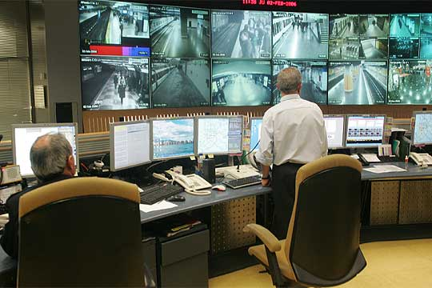
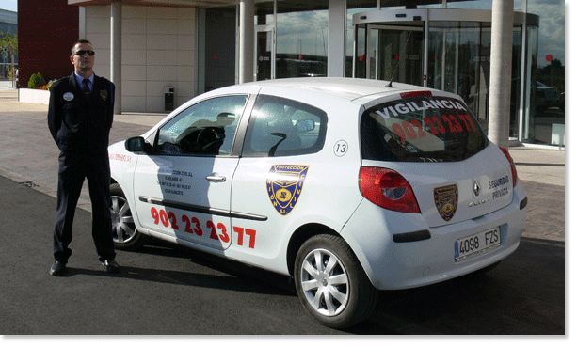
Empresa de Certificación de Sistemas de Seguridad y Protección
DESEMPEÑO DEL SISTEMA DE SEGURIDAD Y PROTECCIÓN
PARA PERSONAL VINCULADO A LOS SERVICIOS DE SEGURIDAD Y PROTECCIÓN.

Slide 38
EL SISTEMA DE SEGURIDAD PROTECCIÓN SURGE COMO RESULTADO DE UN PROCESO DE DISEÑO QUE INCLUYE:
1. LA DETERMINACIÓN DE LOS OBJETIVOS DEL SISTEMA A PARTIR DE:
CARACTERIZACIÓN DE LA INSTALACIÓN
DETERMINACIÓN DE LAS AMENAZAS
IDENTIFICACIÓN DE LOS BLANCOS
2. ELABORACIÓN DEL SISTEMA A PARTIR DEL CUAL SE DARÁ CUMPLIMIENTO A SUS FUNCIONES BÁSICAS:
DETECCIÓN
RETARDO Y
RESPUESTA
3. EVALUACIÓN DEL SISTEMA
A TRAVÉS DE LA MEDICIÓN DEL COMPORTAMIENTO DE LAS FUNCIONES

Slide 39

Análisis de Riesgos
el grado de significación o importancia representará la prioridad que le brindaremos a nuestro desempeño con respecto a:
Riesgos que afectan la seguridad propia
Riesgos derivados del objeto de protección
Riesgos como resultado de la actividad que se realice
Riesgos del entorno o la situación operativa

Slide 40

Ciclo de Diseño y Análisis
Determinar
los objetivos
del SPF
Evaluar el
Diseño del
SPF
Diseño SPF
Rediseño
del SPF
Diseño Final
del SPF

Slide 41
Objetivos del SPF
Entender qué protege y
contra quién protegerlo
Caracterice la instalación
Defina la amenaza
Identifique los blancos

Slide 42
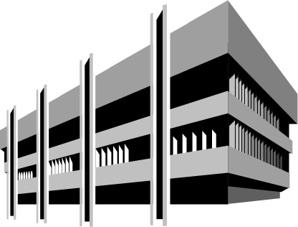
Caracterización de la instalación
Caracterice la instalación en términos de :
Límites del sitio o lugar
Edificios ( construcciones )
Localización de los locales
Puntos de acceso
Procesos dentro de la instalación

Slide 43
Caracterización de la instalación
.
Condiciones de operación
Aspectos ya existentes de protección
física
Consideraciones de seguridad
Tipos y números de empleados

Slide 44
Metodología para la
Definición de la Amenaza
LISTADO DE LA INFORMACIÓN REQUERIDA PARA DEFINIR UNA AMENAZA
COLECCIONE LA INFORMACIÓN
ORGANICE LA INFORMACIÓN

Slide 45
INFORMACIÓN REQUERIDA PARA
DEFINIR LA AMENAZA
TIPO DE ADVERSARIO Y SUS TÁCTICAS
ACCIONES POTENCIALES DEL ADVERSARIO
MOTIVACIONES DEL ADVERSARIO
CAPACIDADES DEL ADVERSARIO

Slide 46
Clases de Adversarios
Amenaza exterior
Terroristas
Criminales
Otros
Amenaza interior
Trabajadores hostiles
Psicópatas
Trabajadores chantajeados o amenazados
Criminales
Amenaza exterior con apoyo interior

Slide 47
Tácticas que se pueden utilizar
La fuerza
El sigilo
El engaño

Slide 48

Acciones potenciales del adversario
Robo
Sabotaje
Mal uso de instalación
Revelación de Información
Hurto
Violencia contra personas

Slide 49
Motivaciones del adversario
Ideológicas
Económicas
Personales

Slide 50
Capacidad del Adversario
Número de atacantes
Armas
Equipamiento
Transporte
Experiencia técnica
Ayuda interior

Slide 51
Información sobre la Amenaza
Fuentes locales
Medio ambiente
Factores geográficos - estructurales
Atracción de los blancos
Conocimiento a cerca del sistema
Fuentes nacionales e internacionales
Fuente de inteligencia
Estudios criminalísticos
Organizaciones profesionales
Búsqueda bibliográfica

Slide 52
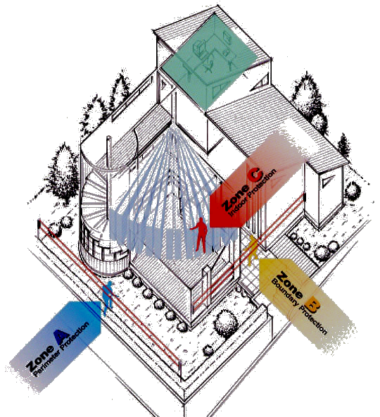
Ejemplos de Amenazas
Penetración de Intrusos.
Asaltos.
Contingencias.
Robos con Fuerzas.
Robos con Violencia.
Hurtos.
Alteración del orden.
Sabotajes.
Otros.
Ante esta gama de eventos, con el objetivo de disminuir el riesgo se adoptarán un sistema de medidas integrales que dentro de ellas se aplicarán los Medios Técnicos de Seguridad.

Slide 53
Identificación de los Blancos a través de Análisis de Riesgos
LOS BLANCOS VAN A ESTAR DETERMINADOS POR EL NIVEL DE IMPACTO QUE TENGA AL MATERTIALIZARSE LA AMENAZA Y SE CLASIFICARÁN EN:
PUNTOS VITALES
ÁREAS RESERVADAS
LA GESTIÓN DE SEGURIDAD VA A ESTAR ORIENTADA, ESENCIALMENTE HACIA ESTOS OBJETIVOS

Slide 54
IDENTIFICACIÓN Y EVALUACIÓN DE LOS BIENES E INFRAESTRUCTURAS QUE ES IMPORTANTE PROTEGER.
LOS BIENES E INFRAESTRUCTURAS QUE DEBEN CONSIDERARSE IMPORTANTES PROTEGER PUEDEN SER, ENTRE OTROS, LOS SIGUIENTES:
ACCESOS, ENTRADAS, VÍAS DE APROXIMACIÓN
INSTALACIONES PARA CARGA, ZONAS DE ALMACENAMIENTO Y EQUIPO DE MANIPULACIÓN DE LA CARGA;
PGD, SISTEMAS TALES COMO REDES DE DISTRIBUCIÓN ELÉCTRICA, SISTEMAS RADIOELÉCTRICOS Y DE TELECOMUNICACIONES Y SISTEMAS Y REDES INFORMÁTICOS;
SISTEMAS DE GESTIÓN DEL TRÁFICO
PLANTAS ELÉCTRICAS, CONDUCTOS PARA EL TRASVASE DE CARGA Y SUMINISTRO
PUENTES, VÍAS FÉRREAS, CARRETERAS;
EQUIPOS Y SISTEMAS DE PROTECCIÓN Y VIGILANCIA;
ÁREAS ADYACENTES A LA INSTALACIÓN.
INSTALACIONES Y TALLERES DE TRANSPORTE. DEPÓSITOS DE COMBUSTIBLES
ALMACENAMIENTO DE AGUA.
SUSTANCIAS PELIGROSAS.
EDIFICACIONES, ÁREAS ADMINISTRATIVAS, ALMACENES, PARQUEOS, TALLERES, ETC.

Slide 55
OBJETIVOS
Prevenir los Riesgos
Minimizar los daños o perdidas
Cumplir la normativa vigente
Facilitar las inspecciones

Slide 56
UNA VEZ DEFINIDAS LAS AMENAZAS E IDENTIFICADOS LOS BLANCOS SE LLEVA A CABO UN ANÁLISIS DE RIESGO
Para ello se aplica un método de análisis, dentro de los que podemos citar:
Métodos Cuantitativos: (Método de ASCHOFF, Mosler, William Fine, etc)
Método de árboles lógicos: Árboles de Fallos. Árboles de Éxitos. Árboles de decisiones. Métodos Estadísticos. Métodos Matemáticos
Métodos Cualitativos
Subjetiva por capacidad de apreciación e información.
Objetiva, por aplicación de métodos estadísticos-matemáticos.

Slide 57
Identificación del Riesgo en función:
Del Agente Causante
Riesgos de la naturaleza
Riesgos biológicos
Riesgos Tecnológicos
Riesgos por actividades delictivas

Slide 58
Identificación del Riesgo en función:
Del Sujeto Receptor
Las personas
El Ambiente
Los Bienes y el Patrimonio

Slide 59
Identificación del Riesgo en función:
Del Ambito y Localización
Medio Terrestre
Medio Marítimo y Fluvial
Medio Aéreo
Sociedad
Actividad Comercial
Turismo y Hoteles
Actividad Industrial

Slide 60
Clasificación del Riesgo en función de su manifestación:
Víctimas
Fuego
Perdidas o roturas
Explosiones
Radiaciones

Slide 61
Manifestación del Riesgo en función del daño a los Bienes o Productos:
Destrucción Total
Destrucción Parcial
Riesgo de perdidas

Slide 62
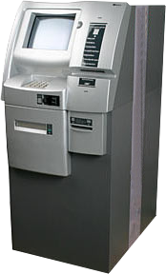
Ejemplo: Objetivo a Proteger
Cajeros Automáticos Autónomos ( ATM )
Ubicación Dispersa en diferentes puntos de la ciudad/país
Baja Iluminación en la Noche
Escena con fuerte Luz de Fondo
( Back Light )
Posibilidad de instalación de objetos extraños al cajero
Posibilidad de personas merodeando alrededor del cajero.
De los posibles ejemplos que pudieran mencionarse, atendiendo al modo de operación manifestado en las diversas zonas donde se encuentren ubicados, las condiciones diversas del propio lugar, se adoptaran las medidas correspondientes para proceder a disminuir los riesgos de acción delictiva que correspondería a la probabilidad de ocurrencia del hecho.
Notes:
Ejemplo para la realización de un análisis de riesgos. Se señalan los factores que pueden incidir en contra del cajero y de ello se desprenderán las medidas de protección que deben ser aplicadas para disminuir el nivel de riesgo.

Slide 63
Diseño Inicial del Sistema de Protección Física
Combinando los componentes de la protección física en un sistema, dentro de las exigencias de la instalación.
Utilizando componentes que se complementen mutuamente y corrija las debilidades
Colocando la detección hacia el perímetro y la demora hacia los blancos

Slide 64

Evaluación del diseño SPF
Comprobando los aspectos
requeridos
Utilizando técnicas
de modelaje

Slide 65
Rediseño o Actualización del SPF
Como resultado del análisis :
Identifique las vulnerabilidades del SPF
Rediseñe el sistema para corregir las vulnerabilidades identificadas
Reevalúe para verificar que la
vulnerabilidad ha sido corregida

Slide 66
Sistemas de Protección Física
Serán discutidos en términos de :
Objetivos
Funciones
Características
Criterios del Diseño

Slide 67
¿Qué es PREVENIR?
La PREVENCIÓN es aquella función del Sistema de Seguridad encaminada a evitar que se materialicen las amenazas
La prevención tiene varias formas de manifestarse:
A través del efecto persuasivo a disuasivo
Adoptando un conjunto de medidas que minimicen o eliminen los factores de riesgo

Slide 68
¿Cómo PREVENIR?
ORGANIZACIÓN
PERSONAS
MEDIOS
Planes, medidas organizativas.
Controles sistemáticos al sistema,
Definiendo responsabilidades, etc
Preparación,
Cumpliendo correctamente sus funciones,
Desempeño ético,
Disciplina, etc
La existencia de los mismos provoca el efecto disuasivo,
Buen uso de los mismos

Slide 69
¿ Qué es DETECTAR?
La DETECCIÓN es aquella función del Sistema de Seguridad encaminada a captar o descubrir un evento o la actuación de un adversario
Activación
del Sensor
Iniciada la
señal de
alarma
Reportada
la alarma
Estimada
la alarma
Mediciones de Comportamiento :
Probabilidad de detección
Tiempo para la comunicación y estimación
Frecuencia de alarmas erróneas

Slide 70
¿Cómo DETECTAR?
ORGANIZACIÓN
PERSONAS
MEDIOS
Con el estudio y análisis de los eventos,
Sistema de sellaje,
Evaluando el comportamiento de los elementos que intervienen en el sistema, etc
A través de sus sentidos,
Por intuición o análisis de la situación operativa
Cuando captan o sensan el evento

Slide 71
Una larga demora entre
la Detección y la Estimación
disminuye la
probabilidad de interrupción.

Slide 72
¿ Qué es RETARDAR?
El REATARDO es aquella función del Sistema de Seguridad encaminada a producir una demora o dilación a la actuación de un adversario
Proporciona obstáculos para mantener el
Tiempo de Tarea del Adversario
Barreras Físicas Fuerza Protectora ( Agentes Seg y Prot )
La detección tiene varias formas de manifestarse:
Por el nivel de obstaculización que producen las barreras
El efecto dilatador de medidas organizativas
El efecto disuasivo del sistema en general

Slide 73
¿Cómo RETARDAR?
ORGANIZACIÓN
PERSONAS
MEDIOS
Control de llaves
Regulando los accesos.
Control de tráfico interior,
Disponiendo áreas de parqueo, etc
Por el efecto disuasivo y persuasivo
Medios físicos (Barreras, sistemas de cierre, iluminación de seguridad.
Los medios técnicos por su efecto disuasivo.

Slide 74
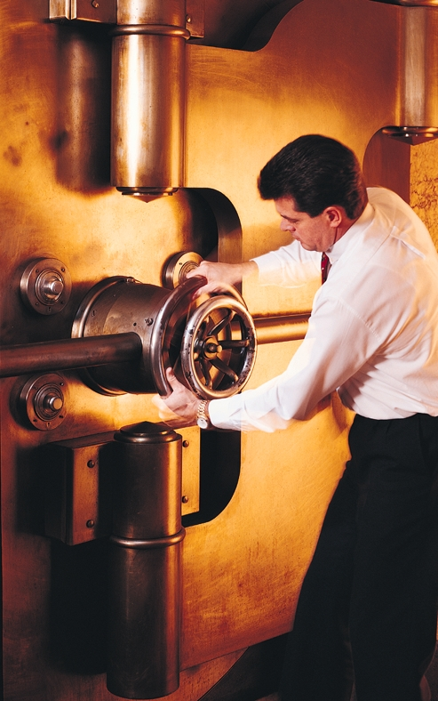
Barreras de Retardo
El papel de las barreras no es más que aumentar el tiempo de tarea del adversario, inmediatamente después de una detección, introduciendo impedimentos a lo largo de cualquier ruta escogida por el adversario.
Aunque el papel del retardo en un un S.P.F. Es fácil de definir, la implementación de las barreras no es una tarea sencilla.

Slide 75
  Relación Detección – Retardo – Respuesta.
Art. 115. Los medios físicos son aquellos que constituyen el componente pasivo de la seguridad física dado su carácter estático y están destinados a limitar las probabilidades de riesgo en un objetivo o instalación al servir como elementos de retardo ante una acción violatoria.
Se consideran medios físicos las cercas perimetrales, enrejados de seguridad, sistemas de cierre, bóvedas, esclusas, cajas fuertes y de seguridad, entre otros, destinados a brindar seguridad y protección a personas, bienes y recursos.

Slide 76
¿ Qué es RESPUESTA?
La RESPUESTA es aquella función del Sistema de Seguridad encaminada a interrumpir o neutralizar un evento o la actuación de un adversario
Comunicar Desplegar Neutralizar
a la fuerza la fuerza el intento del
de respuesta de respuesta adversario
Mediciones del comportamiento :
La probabilidad de la comunicación a la fuerza de respuesta y su seguridad
El tiempo para comunicarse
La probabilidad del despliegue hasta la localización del adversario
El tiempo para el despliegue
La eficiencia de la fuerza de respuesta

Slide 77
¿Cómo dar RESPUESTA?
ORGANIZACIÓN
PERSONAS
MEDIOS
Estableciendo cooperación con otros factores,
Organizando grupos ante diferentes amenazas,
Aplicando tácticas de enfrentamiento
Empleando medios de autoprotección y armamento, etc

Slide 78
Tiempo de Tarea del Adversario vs Requisitos
de Tiempo del Adversario
Comenzar
la acción
Tarea
completa
Tiempo de tarea del adversario
Tiempo requerido por el SPF
Detección Respuesta
Retardo
To
Ta
Ti
Tc
Primera Alarma Adversario
Alarma Estimada interrumpido
Tiempo

Slide 79

ZONA DE DETECCIÓN
TIEMPO DE RETARDO T_{ret}
Tiempo en que se tardará el intruso en vencer el obstáculo físico que se le interponga en su trayectoria al blanco.
T_{res} menor que T_{ret}
TIEMPO DE RESPUESTA T_{res}
Tiempo en que el sistema de protección neutralizará al adversario.

Slide 80
Características de un
SPF eficiente
Protección en profundidad
Consecuencia mínima de la falla de un
componente
Protección balanceada

Slide 81
Protección en profundidad
El adversario tiene que vencer o evitar un
número de dispositivos en secuencia
La protección en profundidad debe :
Aumenta la incertidumbre del adversario acerca del
sistema
Requerir una preparación más extensa por parte del
adversario antes de atacar el sistema
Crear pasos adicionales donde el adversario pueda
fallar o abortar su misión

Slide 82
Consecuencia mínima de la falla de un componente
Deben proveerse planes de contingencia de modo que el SPF continúe operando después que un componente falle
En algunos casos redundantes pueden asumir la función del equipo incapacitado
Algunas fallas requieren ayuda de fuentes externas a la instalación

Slide 83
Un SPF balanceado
Proporciona una adecuada protección
contra todas las posibles rutas
Mantiene un balance con otras
consideraciones :
De costo
De seguridad
De integridad estructural

Slide 84
Criterios para el diseño
Enfoque Objetivo Mediciones
del diseño del diseño de eficiencia
Criterios por
aspectos
Criterio de
comportamiento
Incluir los aspectos
requeridos
Cumplir los objetivos
del SPF
Número de
expertos presente
Comportamiento
global del sistema

Slide 85
ALGUNOS PRINCIPIOS DE LA SEGURIDAD Y LA PROTECCIÓN A TENER EN CUENTA POR EL PERSONAL.
El tiempo para detectar, retardar y dar respuesta deberá ser inferior al tiempo de tarea del adversario.
Si no existe detección oportuna no existirá respuesta por lo que no se estará protegido, así como que si existe detección y no se da respuesta efectiva tampoco se estará protegido.
3. Siempre que exista un riesgo existirá una amenaza, por lo que siempre existirá una probabilidad de que ocurra.
Si no se está expuesto al riesgo no se está amenazado.

Slide 86
TÈRMINOS Y DEFINICIONES IMPORTANTES PARA LA ESPECIALIDAD DE MEDIOS TÉCNICOS DE SEGURIDAD Y PROTECCIÓN.
SENSOR: Dispositivo que sensa un estado de entrada y lo convierte en estado de salida. Cuando este estado de salida es Corriente Eléctrica, recibe el nombre de Transductor. Nuestro sensor por tanto es un Detector, un Convertidor, un Captador y un Tansductor.
SISTEMA DE DETECCIÓN DE INTRUSOS: Sensores Exteriores, Sensores Interiores, Evaluación de Alarmas con el empleo de CCTV, Control de Acceso y la Comunicación de Alarmas, todos trabajando al mismo tiempo.
DETECCIÓN DE INTRUSOS: Detección de una Persona o Vehículo, que intente ganar una entrada no autorizada dentro de un área bien protegida.
DISPOSITIVO ACTIVO: Es todo aquel dispositivo electrónico que necesite una energía para su funcionamiento.

Slide 87
Probabilidad de Detección Pd : Máxima probabilidad que posee un dispositivo, para detectar un intruso dentro de su zona de cobertura. Esta zona de cobertura es finita.
Rango de Alarmas Erróneas: Es toda aquella alarma que no es causada por una intrusión, por tanto también se definen como tal, aquellas alarmas producidas por el deterioro, envejecimiento o falta de mantenimiento, las que se conocen además como Alarmas por Fallas Técnicas.
Sensores Pasivos: Son aquellos que realizan su detección a partir de la energía emitida por los objetos o cuando se varia el campo local, causado por la energía de un objeto.
Sensores Activos: Son aquellos que emiten desde el Tx. algún tipo de energía y reciben en el Rx, la energía emitida. Cuando el Rx pierde la señal transmitida convierte este estado el corriente eléctrica el que a través de una Central de Alarmas emite una señal.

Slide 88
Sensores de Línea de Visión: Son aquellos que requieren de una uniformidad total del terreno para lograr su efecto de detección.
Sensores Seguidores del Terreno: Son aquellos que logran una detección uniforme a lo largo del terreno, independientemente de las irregularidades del mismo.
Sensores Volumétricos: Son aquellos que poseen una cobertura volumétrica para su funcionamiento.
Sensores Ocultos: Son aquellos que se encuentran alejados de la vista de un intruso. Su efecto es represivo.
Sensores Enterrados: Son aquellos que viajan, por debajo de la tierra, para lo cual esta superficie deberá ser preparada de manera tal que quede homogénea y no permita el estancamiento de agua en la zanja.
Sensores Adosados a la Cerca: Se aplican paralelamente a las mismas, viajan junto a ella pero eléctricamente aislada. En ocasiones ellas mismas forman un sensor.
Sensores Independientes: Son aquellos que se ubican entre el perímetro de la Instalación y las fronteras del inmueble de manera independiente. Estos sensores se aplican dentro del S.P.F. Como barreras técnicas en Profundidad y en ocasiones como sensores complementarios.

